Slide 1
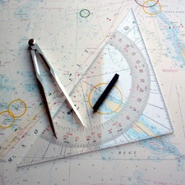
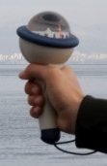
Navigation auf See mit klassischen und digitalen Medien – ein Forschungsprojekt
Prof. Dr. Gisela Müller-Plath Fachgebiet Psychologie Neuer Medien und Methodenlehre
Institut für Psychologie und Arbeitswissenschaft

Slide 2
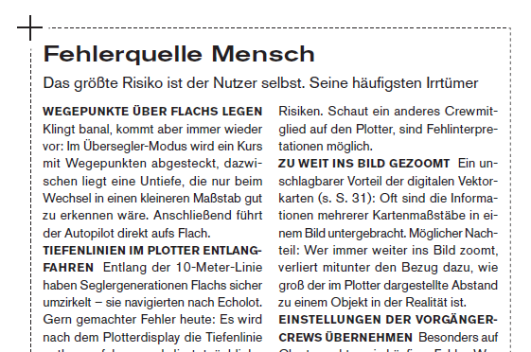
Navigation auf See mit klassischen und digitalen Medien – ein Forschungsprojekt
Yacht 9 / 2009
Warum ?

Slide 3
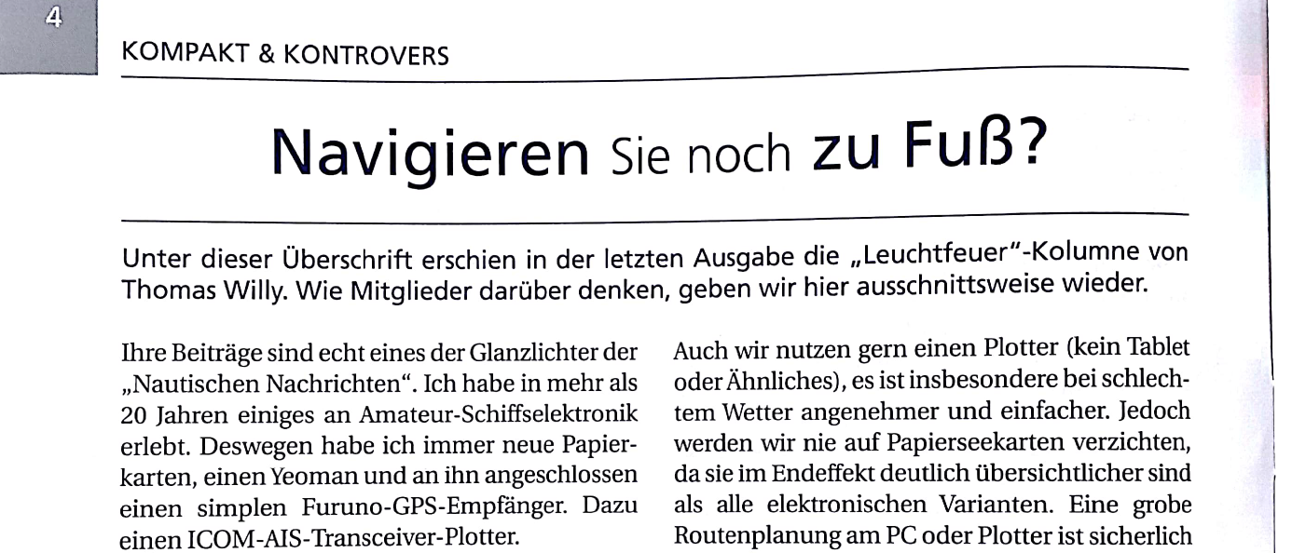
Navigation auf See mit klassischen und digitalen Medien – ein Forschungsprojekt
Kreuzer-Abteilung des DSV: Nautische Nachrichten 1 / 2015
Warum ?

Slide 4
Navigation auf See mit klassischen und digitalen Medien – ein Forschungsprojekt
Warum ?
Navigation auf Sportbooten klassisch oder digital?
Kontroverse Diskussion in der Fachpresse
Human-Factors-Forschung:
Es existieren schon Untersuchungen zur Auswirkung digitaler Navigation im Straßenverkehr und bei Fußgängern
Forschungslücke: Navigation auf See
Human Factors: Zentral am IPA der TU Berlin, eigener Masterstudiengang
=> Forschungsprojekt ANeMoS Analyzing Use and Impact of New Media on Sailboats

Slide 5
Forschungsprojekt ANeMoS Analyzing Use and Impact of New Media on Sailboats
Was ?
Ziele (Human-Factors-Forschung)
Wie sollten Sportschiffer ein digitales Navigationsdisplay verwenden, um optimal zu profitieren? Probleme: Raumorientierung, Aufmerksamkeitsverteilung, Reduktion der Wahrnehmung auf den visuellen Sinn.
Nutzungsempfehlungen für die Sportschiffer
Wie sollte ein digitales Navigationsdisplay gestaltet sein, damit die Nutzer optimal profitieren können? Probleme: Informationsmenge, Funktionsvielfalt, komplizierte Bedienung.
Gestaltungsempfehlungen für die Hersteller

Slide 6
Forschungsprojekt ANeMoS Analyzing Use and Impact of New Media on Sailboats
Standardisierte Labor- und Feldexperimente
an der TU Berlin und auf See
Nutzer und Nutzungsgewohnheiten:
Befragung von 114 Sportschiffern in 16 Ostseehäfen
Usability von Seekartenplottern (MFDs): Explorativer Expertentest Deutsche und dänische Ostseeküste 9 Human-Factors-Studenten mit 3 Geräten
Segeln und Navigieren mit klassischen versus digitalen Medien: Pilotexperimente auf See: Deutsche und dänische Ostseeküste 9 Human-Factors-Studenten + Skipperin
Raumorientierung beim Navigieren: Feldexperiment auf See
Gewässer um Rügen, 12 revierfremde Fahrtensegler
Usability von Seekartenplottern (MFDs): Standardisierter Nutzertest Berliner Seen: 12 Fahrtensegler mit 7 Geräten Ladengeschäft: 3 Experten mit 3 Geräten
Raumorientierung beim Navigieren: Laborexperimente an der TU Berlin
See-Simulator „Isefjord“, Exp. I: 20 revierfremde Fahrtensegler Exp. II: 8 revierfremde Fahrtensegler
Effizienz, Blickverteilung beim Segeln: Feldexperiment auf See
Gewässer um Rügen, 8 revierfremde Fahrtensegler
Wie ?
Sommer 2015
Sommer 2016
Winter 2015/16 und 2016/17
Nutzungsempfehlungen
Gestaltungsempfehlungen

Slide 7
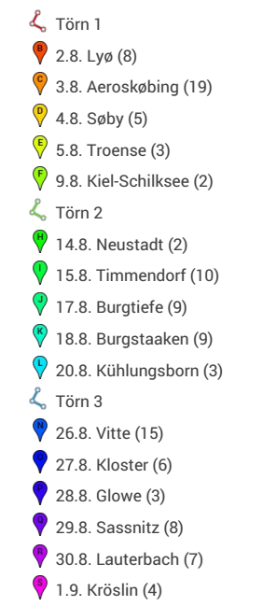
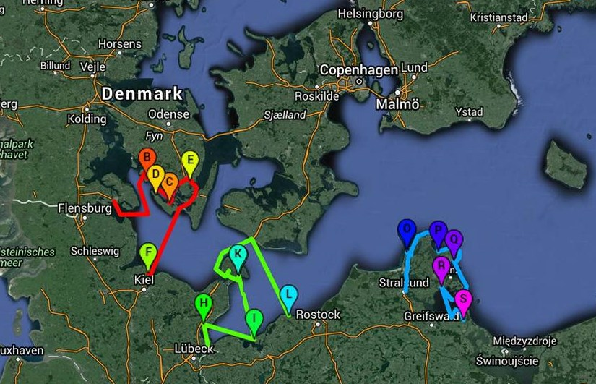
Studie 1: Nutzer und Nutzungsgewohnheiten
Befragung von 114 Sportschiffern in 16 Ostseehäfen
Zielgruppe
Schiffsführer von Segelbooten
unter deutscher Flagge,
die am selben Tag
als Gastlieger den Hafen angelaufen hatten.
=> 112 gültige Fragebögen
Routen und Häfen

Slide 8
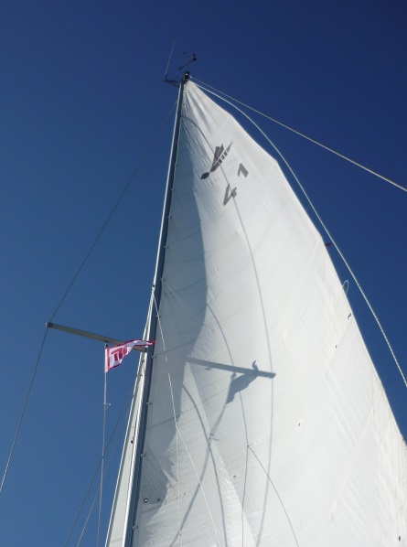
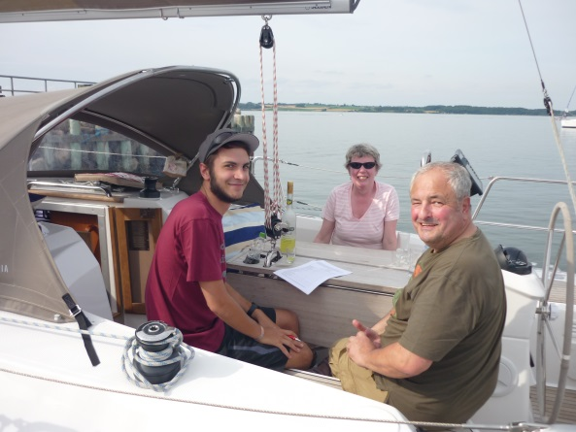
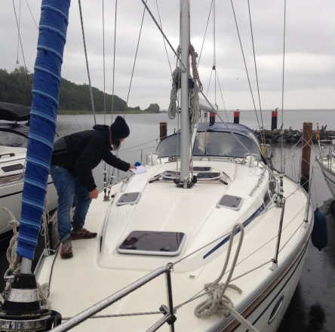
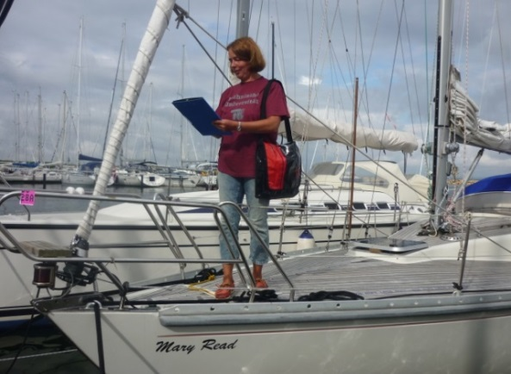
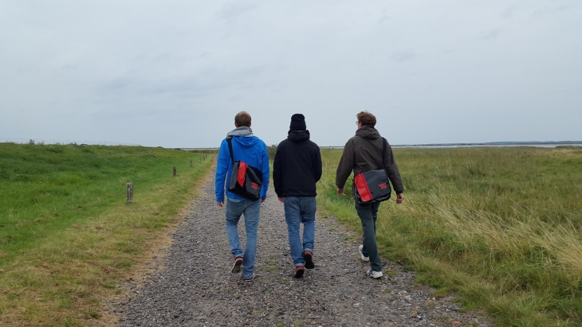
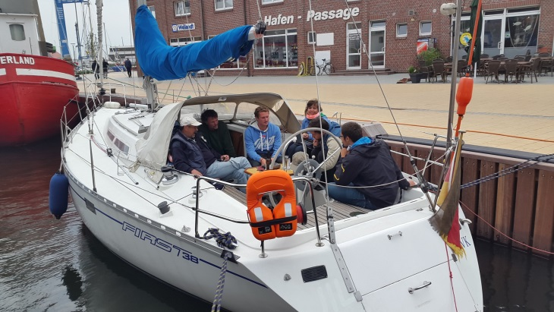
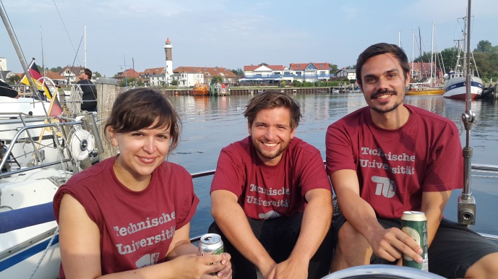
Studie 1: Nutzer und Nutzungsgewohnheiten
Befragung von 114 Sportschiffern in 16 Ostseehäfen
Impressionen

Slide 9
Studie 1: Nutzer und Nutzungsgewohnheiten
Befragung von 114 Sportschiffern in 16 Ostseehäfen
Vorhandensein und Nutzung digitaler Navigationsinstrumente
N = 112

Slide 10
Studie 1: Nutzer und Nutzungsgewohnheiten
Befragung von 114 Sportschiffern in 16 Ostseehäfen
Vorhandensein und Nutzung klassischer Navigationsinstrumente
N = 112

Slide 11
Studie 1: Nutzer und Nutzungsgewohnheiten
Befragung von 114 Sportschiffern in 16 Ostseehäfen
Wie haben Sie heute Ihren Plotter bzw. Tablet und Ihre Papierseekarten verwendet?
Ist dieses Vorgehen typisch für Ihren diesjährigen Törn?
„Ja, typisch“ (87%)
N = 104

Slide 12
Studie 1: Nutzer und Nutzungsgewohnheiten
Befragung von 114 Sportschiffern in 16 Ostseehäfen
Wie haben Sie heute Ihren Plotter bzw. Tablet verwendet (sofern vorhanden) ?
Ist dieses Vorgehen typisch für Ihren diesjährigen Törn?
„Ja, typisch“ (87%)
N = 71
75% der Charterer, die den Plotter als primäres Navigationsmedium nutzen, machen keine Eintragungen in ihn.

Slide 13
Studie 1: Nutzer und Nutzungsgewohnheiten
Befragung von 114 Sportschiffern in 16 Ostseehäfen
Abschließend interessieren wir uns für Ihre persönliche Meinung zur Medienentwicklung im Segelsport!
?
N = 88

Slide 14
Standardisierte Labor- und Feldexperimente
an der TU Berlin und auf See
Nutzer und Nutzungsgewohnheiten:
Befragung von 112 Sportschiffern in 16 Ostseehäfen
Usability von Seekartenplottern (MFDs): Explorativer Expertentest Deutsche und dänische Ostseeküste 9 Human-Factors-Studenten mit 3 Geräten
Segeln und Navigieren mit klassischen versus digitalen Medien: Pilotexperimente auf See: Deutsche und dänische Ostseeküste 9 Human-Factors-Studenten + Skipperin
Raumorientierung beim Navigieren: Feldexperiment auf See
Gewässer um Rügen, 12 revierfremde Fahrtensegler
Usability von Seekartenplottern (MFDs): Standardisierter Nutzertest Berliner Seen: 12 Fahrtensegler mit 7 Geräten Ladengeschäft: 3 Experten mit 3 Geräten
Raumorientierung beim Navigieren: Laborexperimente an der TU Berlin
See-Simulator „Isefjord“, Exp. I: 20 revierfremde Fahrtensegler Exp. II: 8 revierfremde Fahrtensegler
Effizienz, Blickverteilung beim Segeln: Feldexperiment auf See
Gewässer um Rügen, 8 revierfremde Fahrtensegler
Sommer 2015
Sommer 2016
Winter 2015/16 Sommer 2017
Nutzungsempfehlungen
Gestaltungsempfehlungen

Slide 15
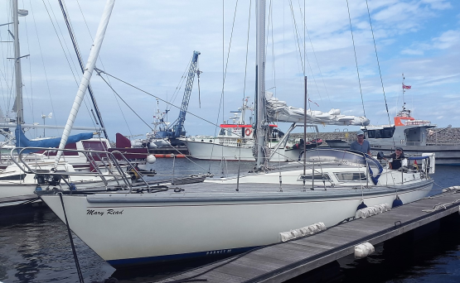
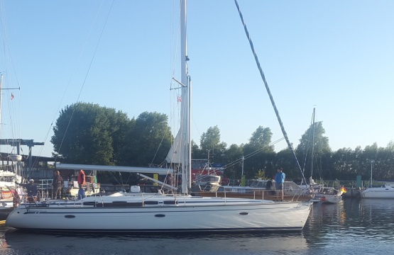
Studie 2: Raumorientierung beim Navigieren
Feldexperiment auf See: Gewässer um Rügen, August 2016
Probanden
12 Fahrtensegler aus dem deutschsprachigem Raum (11 Männer, 1 Frau)
Alter 33 – 68 Jahre
Segeln seit 4 – 50 Jahren
Zurückgelegte Seemeilen: 500 – 30.000
Klassische Navigation: 0 – 40 Jahre; aktuell aktive Nutzung: 8 Pbn
Digitale Navigation: 0 – 12 Jahre; aktuell aktive Nutzung: 5 Pbn
Segelyacht Mary Read, Hornet 32
Segelyacht Juwel, Bavaria 46

Slide 16
Studie 2: Raumorientierung beim Navigieren
Feldexperiment auf See: Gewässer um Rügen, August 2016
Versuchsstrecken
küstennahe Gewässer (immer Landsicht)
Länge 7 – 19 sm
Wetter
Wind 1 – 21 kn (1 – 5 Bft)
Bedeckung 0 – 100%
Temperatur 18 – 29° C
Unter Segel: 7/12, unter Motor 5/12 Strecken

Slide 17
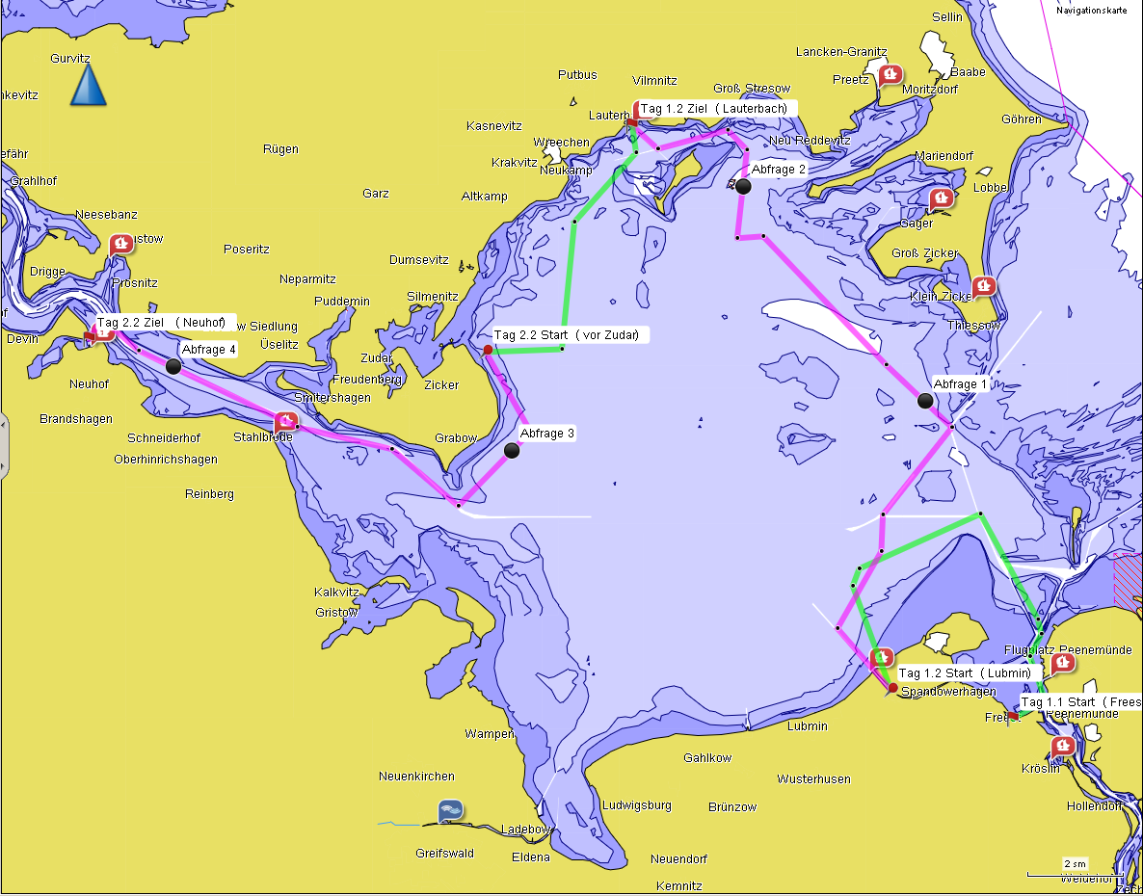
Studie 2: Raumorientierung beim Navigieren
Feldexperiment auf See: Gewässer um Rügen, August 2016
Ablauf
Jede Crew besteht aus
Skipper(in), 2 Studenten, 2 Probanden (Pb)
Jede Crew fährt 3 Tage
Tag 1: Pb 1 navigiert klassisch, Pb 2 digital
Tag 2: Pb 1 navigiert digital, Pb 2 klassisch
(Tag 3: Segeln mit Blickmessung)
Datenerhebung an Tag 1 und 2:
Unterwegs zweimal: Situationsbewusstsein (unerwartet, 11 Fragen)
Am Ende: „kognitive Karte“ (Freihandzeichnung, 5 Stichpunkte)
Strukturiertes Interview

Slide 18
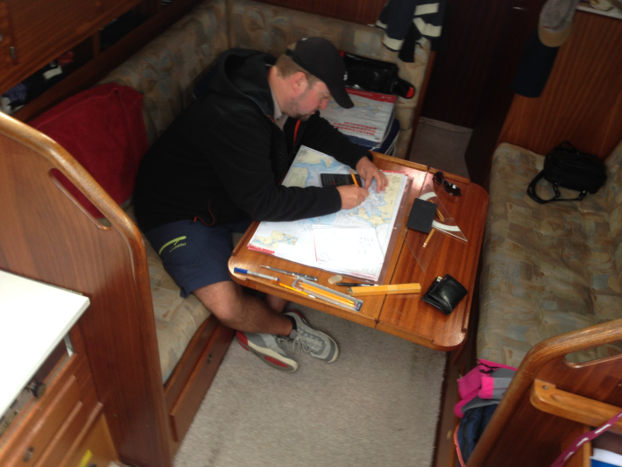
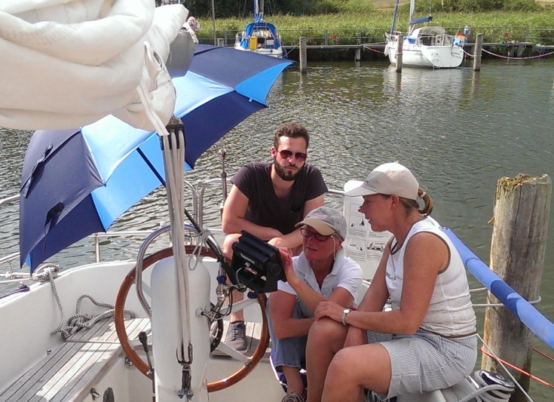
Studie 2: Raumorientierung beim Navigieren
Feldexperiment auf See: Gewässer um Rügen, August 2016
Ablauf
Jede Crew besteht aus
Skipper(in), 2 Studenten, 2 Probanden (Pb)
Jede Crew fährt 3 Tage
Tag 1: Pb 1 navigiert klassisch, Pb 2 digital
Tag 2: Pb 1 navigiert digital, Pb 2 klassisch
(Tag 3: Segeln mit Blickmessung)
Datenerhebung an Tag 1 und 2:
Unterwegs zweimal: Situationsbewusstsein (unerwartet, 11 Fragen)
Am Ende: „kognitive Karte“ (Freihandzeichnung, 5 Stichpunkte)
Strukturiertes Interview
Routenplanung
digital
Routenplanung
klassisch

Slide 19
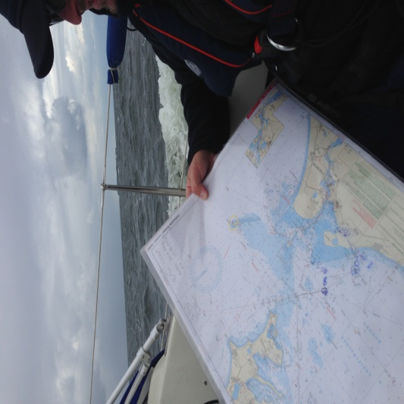
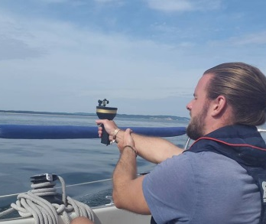
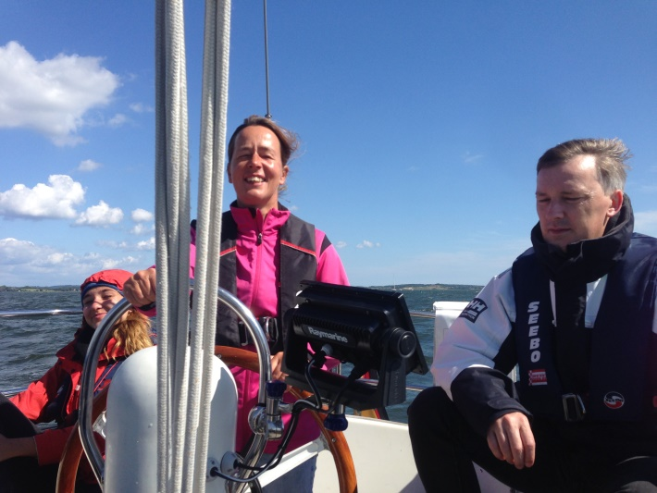
Studie 2: Raumorientierung beim Navigieren
Feldexperiment auf See: Gewässer um Rügen, August 2016
Ablauf
Jede Crew besteht aus
Skipper(in), 2 Studenten, 2 Probanden (Pb)
Jede Crew fährt 3 Tage
Tag 1: Pb 1 navigiert klassisch, Pb 2 digital
Tag 2: Pb 1 navigiert digital, Pb 2 klassisch
(Tag 3: Segeln mit Blickmessung)
Datenerhebung an Tag 1 und 2:
Unterwegs zweimal: Situationsbewusstsein (unerwartet, 11 Fragen)
Am Ende: „kognitive Karte“ (Freihandzeichnung, 5 Stichpunkte)
Strukturiertes Interview
Navigation
digital
Navigation
klassisch

Slide 20
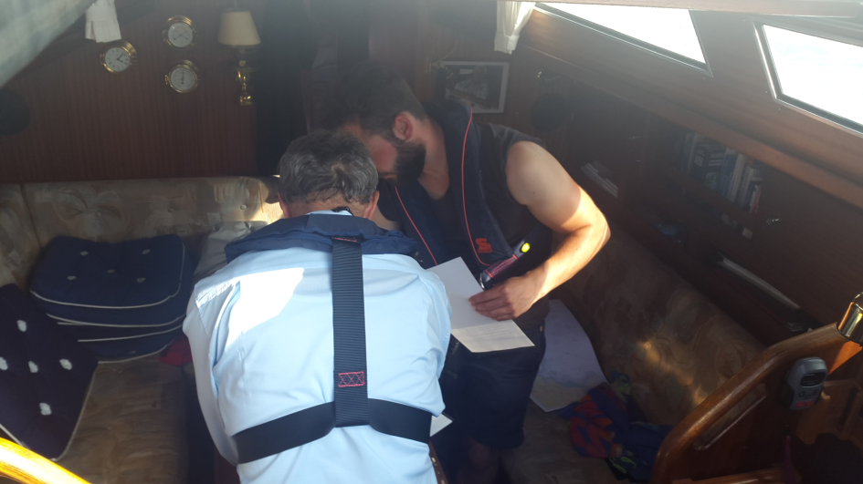
Studie 2: Raumorientierung beim Navigieren
Feldexperiment auf See: Gewässer um Rügen, August 2016
Ablauf
Jede Crew besteht aus
Skipper(in), 2 Studenten, 2 Probanden (Pb)
Jede Crew fährt 3 Tage
Tag 1: Pb 1 navigiert klassisch, Pb 2 digital
Tag 2: Pb 1 navigiert digital, Pb 2 klassisch
(Tag 3: Segeln mit Blickmessung)
Datenerhebung an Tag 1 und 2:
Unterwegs zweimal: Situationsbewusstsein (unerwartet, 11 Fragen)
Am Ende: „kognitive Karte“ (Freihandzeichnung, 5 Stichpunkte)
Strukturiertes Interview
Unterwegs zweimal: Situationsbewusstsein:
Beide Pbn werden unerwartet unter Deck gebeten

Slide 21
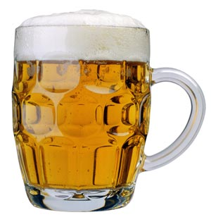
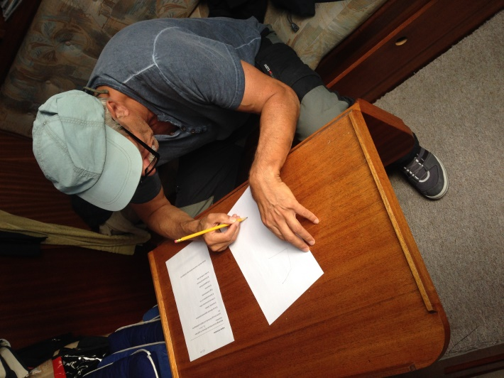
Studie 2: Raumorientierung beim Navigieren
Feldexperiment auf See: Gewässer um Rügen, August 2016
Ablauf
Jede Crew besteht aus
Skipper(in), 2 Studenten, 2 Probanden (Pb)
Jede Crew fährt 3 Tage
Tag 1: Pb 1 navigiert klassisch, Pb 2 digital
Tag 2: Pb 1 navigiert digital, Pb 2 klassisch
(Tag 3: Segeln mit Blickmessung)
Datenerhebung an Tag 1 und 2:
Unterwegs zweimal: Situationsbewusstsein (unerwartet, 11 Fragen)
Am Ende: „kognitive Karte“ (Freihandzeichnung, 5 Stichpunkte)
Strukturiertes Interview
Nach dem Anlegen:
Zeichnung einer „kognitiven Karte“

Slide 22
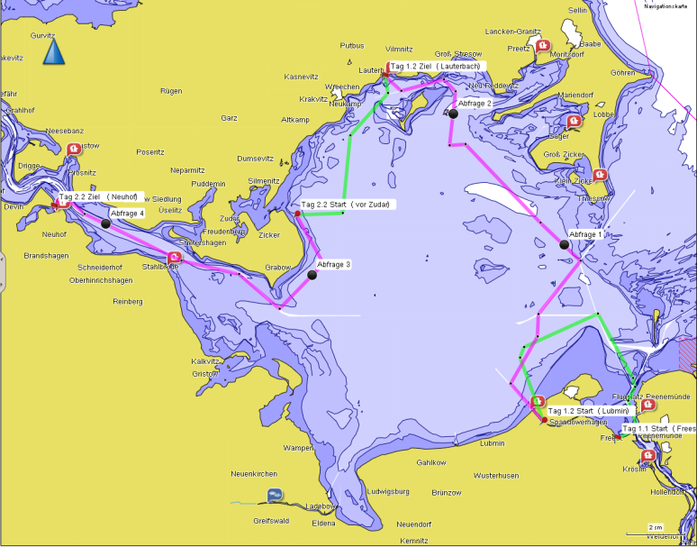
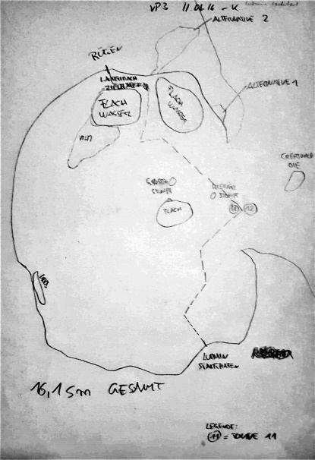
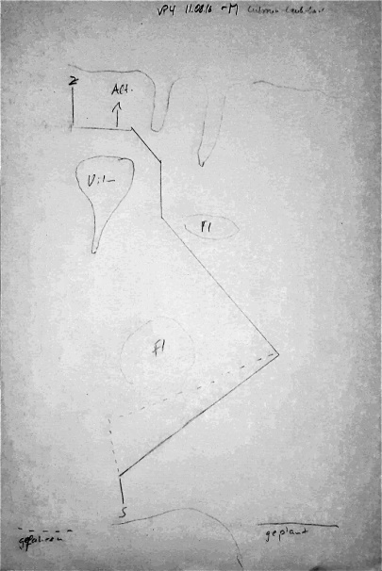
Studie 2: Raumorientierung beim Navigieren
Feldexperiment auf See: Gewässer um Rügen, August 2016
Ergebnisse : 1. „Kognitive Karte“ = Überblickswissen
Zeichnen Sie
angrenzende Küstenlinien
Starthafen, Zielhafen, alternative Häfen
Flachwasser, ggf. andere Gefahrenstellen
Seezeichen
geplante Route, gefahrene Strecke
Lauterbach
Lubmin
Beispiel: Lubmin - Lauterbach
Pb 3, klassisch
Pb 4, digital

Slide 23
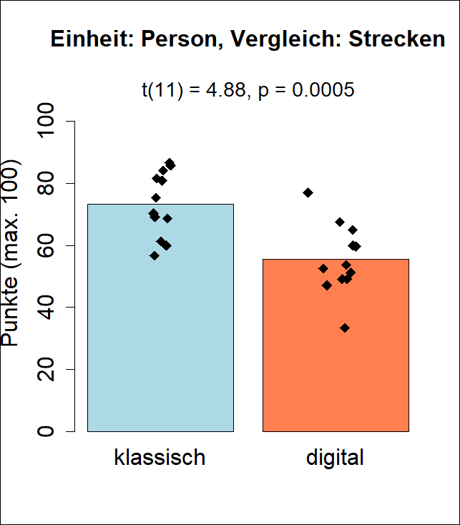
Studie 2: Raumorientierung beim Navigieren
Feldexperiment auf See: Gewässer um Rügen, August 2016
Ergebnisse : 1. „Kognitive Karte“ = Überblickswissen
Die kognitive Karte ist nach digitaler Navigation signifikant schlechter als nach klassischer Navigation.
Zeichnen Sie
angrenzende Küstenlinien
Starthafen, Zielhafen, alternative Häfen
Flachwasser, ggf. andere Gefahrenstellen
Seezeichen
geplante Route, gefahrene Strecke
Dies gilt sowohl beim Vergleich der beiden Strecken einer Person als auch beim Vergleich der beiden Personen auf einer Strecke.
Welche Personen entwickeln bei digitaler Navigation besonders schlechte kognitive Karten?
Langjährige Plotternutzer
Auf welchen Strecken entwickeln sich bei digitaler Navigation besonders schlechte kognitive Karten?
Fahrt unter Segel

Slide 24
Studie 2: Raumorientierung beim Navigieren
Feldexperiment auf See: Gewässer um Rügen, August 2016
Ergebnisse : 1. „Kognitive Karte“ = Überblickswissen
Betroffen sind
angrenzende Küstenlinien
Starthafen, Zielhafen, alternative Häfen
Flachwasser, ggf. andere Gefahrenstellen
Seezeichen
geplante Route, gefahrene Strecke
Die kognitive Karte ist nach digitaler Navigation signifikant schlechter als nach klassischer Navigation.
Zeichnen Sie
angrenzende Küstenlinien
Starthafen, Zielhafen, alternative Häfen
Flachwasser, ggf. andere Gefahrenstellen
Seezeichen
geplante Route, gefahrene Strecke
Dies gilt für alle realisierten Formen digitaler Navigation: Manuelles WP-Routing am Plotter Manuelles WP-Routing am iPad Autorouting am Plotter
Welche Elemente der kognitiven Karte sind nach digitaler Navigation signifikant schlechter?

Slide 25
Studie 2: Raumorientierung beim Navigieren
Feldexperiment auf See: Gewässer um Rügen, August 2016
Ergebnisse : 2. „Situationsbewusstsein“ = Handlungswissen
Pro Versuchsstrecke zwei Abfragepunkte.
Gehen Sie unter Deck und geben Sie unsere aktuelle Situation an:
Position
Fahrt
Kurs über Grund (COG)
Fahrt über Grund (SOG)
Windrichtung
scheinbarer Wind (AWA)
wahrer Wind (TWA)
Route
Starthafen: Richtung, Distanz
Zielhafen. Richtung, Distanz
nächste Kursänderung: Distanz, Richtung
Lauterbach
Lubmin
Beispiel: Lubmin - Lauterbach

Slide 26
Studie 2: Raumorientierung beim Navigieren
Feldexperiment auf See: Gewässer um Rügen, August 2016
Ergebnisse : 2. „Situationsbewusstsein“ = Handlungswissen
Einheit: Person, Vergleich: Situationen
Das Situationsbewusstsein ist bei digitaler Navigation nicht signifikant besser oder schlechter als bei klassischer
- weder beim Vergleich der Situationen einer Person noch beim Vergleich der beiden Personen in einer Situation.

Slide 27
Studie 2: Raumorientierung beim Navigieren
Feldexperiment auf See: Gewässer um Rügen, August 2016
Ergebnisse : 2. „Situationsbewusstsein“ = Handlungswissen
Das Situationsbewusstsein ist bei digitaler Navigation nicht signifikant besser oder schlechter als bei klassischer
- weder beim Vergleich der Situationen einer Person noch beim Vergleich der beiden Personen in einer Situation.
Welche Personen haben generell ein besseres Situationsbewusstsein?
In welchen Situationen ist das Situationsbewusstsein generell besser?
viel Erfahrung auf See (Seemeilen)
Aktive Papierkartennutzung
Aktive Plotternutzung
Kurze Gesamtstrecke
Schönes Wetter
Welche Personen haben digital ein besseres Situationsbewusstsein als klassisch?
In welchen Situationen hat man digital ein besseres Situationsbewusstsein als klassisch?
Langjährige Papierkartennutzung
Aktive Papierkartennutzung
Schwacher Wind
Fahrt unter Motor

Slide 28
Studie 2: Raumorientierung beim Navigieren
Laborexperimente an der TU Berlin: Seesimulator „Isefjord“, Februar 2016 und Juni 2017
Fazit aus dem Feldexperiment auf See
1. Die kognitive Karte ist nach digitaler Navigation signifikant schlechter als nach klassischer Navigation. Langjährige Plotternutzer entwickeln bei digitaler Navigation besonders schlechte kognitive Karten.
Warum ?
2. Digitale Navigation verbessert das Situationsbewusstsein (Handlungswissen) nur bei den Sportschiffern, die regelmäßig und aktiv mit der Papierkarte navigieren.
Warum ?
=> Simulatorexperimente: Man kann gezielt Faktoren isolieren und kontrollieren.

Slide 29
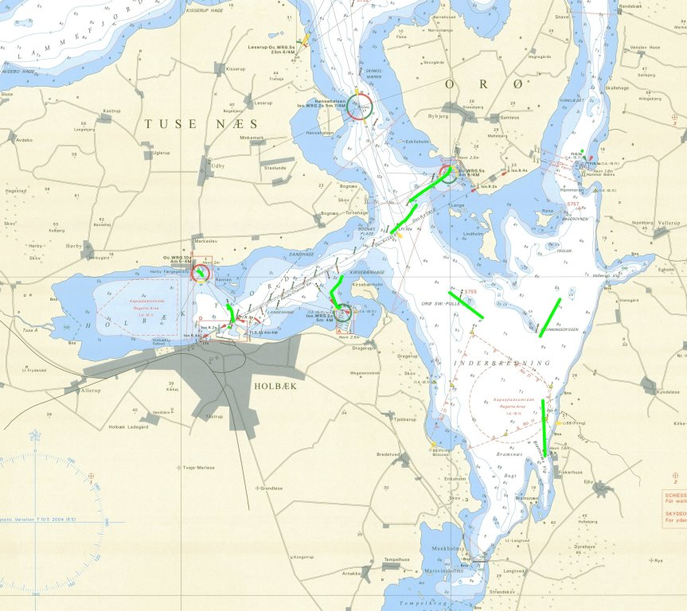
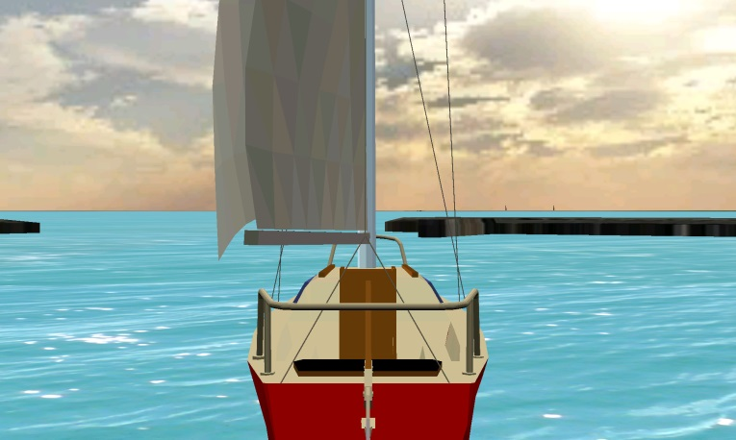
Studie 2: Raumorientierung beim Navigieren
Laborexperimente an der TU Berlin: Seesimulator „Isefjord“, Februar 2016 und Juni 2017
Seesimulator „Isefjord“
Programmierung:
Christian Müller, Richard Gross
Experiment 1
Planung digital oder klassisch
Ohne Medium:
Wegfindung
Situationsbewusstsein
Kognitive Karte
Experiment 2
Wegfindung digital oder klassisch
Ohne Medium:
Wegfindung
Situationsbewusstsein
Kognitive Karte

Slide 30
Studie 2: Raumorientierung beim Navigieren
Laborexperimente an der TU Berlin: Seesimulator „Isefjord“, Februar 2016 und Juni 2017
Antworten
1. Warum entsteht bei rein digitaler Navigation eine schlechtere kognitive Karte (Überblickswissen) ?
Wer klassisch navigiert, nimmt während der Wegfindung fortlaufend Informationen aus der Umgebung auf und setzt sie zur kognitiven Karte zusammen. Wer digital navigiert, überlässt dies dem Gerät.
Langjährige rein digitale Navigation scheint die Wahrnehmung auf See grundlegend zu verändern.
2. Warum verbessert die digitale Information das Situationsbewusstsein (Handlungswissen) nur bei den Sportschiffern, die regelmäßig und aktiv mit der Papierkarte navigieren?
Das Situationsbewusstsein fußt auf einer Raumvorstellung, der kognitiven Karte.
Beispiele: - Leeraum („Wissen über die Windrichtung“) bis zur Küste.
- nächster Kursänderungspunkt und –richtung („Wissen über die Route“) abhängig ab vom Ziel und den Wassertiefen unterwegs.
Wer nur noch digital navigiert, entzieht dem „Situationsbewusstsein“ die Grundlage.

Slide 31
Forschungsprojekt ANeMoS Analyzing Use and Impact of New Media on Sailboats
Nutzungsempfehlungen für die Sportschiffer
Nutzen Sie Plotter oder Tablet als Ergänzung zur Papierkarte, nicht als Ersatz.
Wenn Ihnen an einer guten Raumvorstellung (kognitive Karte) und Situationsbewusstsein gelegen ist:
Stecken Sie Ihre Kurse vor Fahrtantritt auf der Seekarte ab und nutzen Sie den Plotter unterwegs (z.B. jeweils den nächsten Wegpunkt setzen), oder
Planen Sie Ihre Route vor Fahrtantritt auf dem Plotter mit parallelem Abgleich auf der Papierkarte.
Idee: Einmal pro Saison ganz ohne digitale Hilfe fahren.
Hüten Sie sich vor übersteigertem Technikvertrauen (GPS-Ungenauigkeiten, falsche Tiefenangaben).
Gestaltungsempfehlungen für die Hersteller
Müller, M., Jung, D. & Müller-Plath, G. (2016). Gestaltungsrichtlinie für maritime Navigationsanwendungen. Technische Universität Berlin.

